Slide 1

第5章 存储器系统结构及扩展
戴小文教授
邮箱：xwdai678@163.com

Slide 2

课程内容
存储器及其工作原理
存储器系统结构及操作时序
存储器的扩展

Slide 3
第一节 存储器及其工作原理
一. 存储器的分类
内部存储器
RAM：SRAM、DRAM
ROM：
PROM、EPROM、E²PROM、
FLASH MEMORY
外部存储器：软盘、硬盘、光盘、U盘等

Slide 4
RAM（随机存取存储器）：能将数据随机地写入或读出。掉电后所有数据全部丢失。
(常用作PC机的高速缓存和标准存储器）
ROM（只读存储器）：通常指只能读出，不能写入的存储器，程序及数据固化在芯片中，掉电后数据不会丢失。
（通常存储操作系统的BIOS或用户固化的程序）

Slide 5
二. 静态随机存取存储器（SRAM）
1. SRAM的内部结构
存储体
A₀
数据输入输出端
地址输入端
译码驱动电路
A₁
I/O电路
K＋1
D₀
D₁
D_{k}
A_{n}
控制逻辑
片选端
CS
OE
WE
写允许端
输出
允许端

Slide 6



（1）引脚信号
地址输入引脚A₀～A_{n}。
数据输入/输出引脚D₀～D_{k}。
片选 ：有效时，存储器芯片被选中，允许对其进行读／写操作，否则芯片不能被访问。
输出允许 ：有效时，允许被选中单元内容输出到数据引脚D₀～D_{k}。
写允许 ：有效时，允许将数据引脚D₀～D_{k}上的数据写入被选中单元。

Slide 7
（2）存储体
由多个基本存储单元电路构成，每个基本存储单元可由一位或多位组成。
数据输入/输出端D₀～D_{k}与基本存储单元的构成位数间的关系：位数＝k＋1。
（3）地址译码驱动电路
对地址信号A₀～A_{n}译码，驱动并选通要访问的片内存储单元。地址信号由外部访问者提供。
A₀～A_{n} 与存储芯片容量的关系：容量＝2^{n+1}。

Slide 8
（4）控制逻辑与I/O电路
控制逻辑根据存储器输入的控制信号，产生I/O电路的控制信号，控制存储器内部单元内容的读出或写入。

Slide 9

2、SRAM的操作时序
输出操作时序图
（注意:SRAM输出时CPU应该执行读操作)
A₀～A_{n}
A₀～A_{n}
D₀～D_{k}
浮空
数据输出有效
输出操作步骤：
(1) CPU发出地址A₀～A_{n}以便选定操作单元；
(2)外部读控制逻辑产生片选 及输出允许 ；
(3) 及 都有效后，被选中单元内容输出到数据引脚D₀～D_{k}。

Slide 10
输入操作时序图
注意：SRAM输入时CPU应该执行写操作)
A₀～A_{n}
A₀～A_{n}
D₀～D_{k}
浮空
数据有效
输入操作步骤：
(1) CPU发出地址A₀～An以便选定操作单元；
(2)外部写控制逻辑产生片选 及写允许 ；
(3) 及 都有效后，被选中单元的内容被数据引脚D₀～D_{k}上的内容所替代。

Slide 11
3、典型SRAM芯片
常用型号：6116、6264、62256等，其容量分别为2K×8、 8K×8、 32K×8。
注意SRAM芯片型号与容量之间的对应关系、容量与地址引脚数目间的对应关系。

Slide 12
三. 动态随机存取存储器（ DRAM ）
DRAM基本结构和SRAM类似，信息存储原理不同，DRAM存储的内容需要定时刷新。
四. 只读存储器ROM
1. 可擦除可编程只读存储器EPROM
EPROM内部结构与SRAM非常相似，仍然由存储体、地址译码驱动、控制逻辑与I/O电路等组成。
常用EPROM与常用SRAM在容量相同的情况下，其引脚中没有写允许信号。

Slide 13
EPROM由专用编程器编程来固化或擦除数据因此，计算机应用系统设计时，往往不考虑EPROM的编程电路，
EPROM输出时序与SRAM输出时序完全相同，输入时序实际上是编程时序。
典型EPROM芯片引脚介绍参见P204图5-12。
常用芯片型号：2716(2k×8)、 2732(4k×8)、2764（8k×8 ）等

Slide 14
2. 电可擦除可编程只读存储器E²PROM
可在线用电信号来擦除芯片的内容或重新编程固化新数据。可以不用专用的编程器。
常用芯片型号：2816、2817(2k×8)、 2816A、2817A、 2864A（8k×8 ）、28010（128k×8）等
3. 闪速存储器Flash Memory
新型存储器芯片，即能在线擦除和重写，掉电后数据信息又能长期保存。
常用芯片型号：
29C256(32k×8)、 29C256(64k×8) 等

Slide 15
第二节 存储器系统结构及操作时序
一. 存储器系统的结构
单存储体结构:
存储器系统由一个8位的存储体构成。
双存储体结构:
存储器系统由两个8位的存储体构成, 其中一个存储体中的单元的地址均为奇地址，该存储体被称为奇存储体（奇地址库或高位库）；一个存储体中的单元的地址均为偶地址，该存储体被称为偶存储体（偶地址库或低位库）。

Slide 16
二. 8088CPU主存系统结构与连接
8088CPU的特点：
有20根地址线；
8根数据线，只支持字节操作，即每个总线周期只能读写一个字节；
地址总线和数据总线分时复用。
8088CPU主存系统结构：
8位的单存储体结构。

Slide 17
主存与8088CPU的连接：
ALE
G
地址锁存器
74LS373×3
地址总线A₁₉～A₀
A_{19~}A₈
单体存储器
AD_{7 ~}AD₀
数据总线D₇～D₀
数据收发器
74LS245
DIR
G
8088
DEN
DT/R
RD
WR
M/IO
控制总线

Slide 18
三. 8086 CPU主存系统结构与连接
8086CPU的特点：
有20根地址线；
16根数据线，既支持字节操作,又支持字操作（每个总线周期既能读写一个字节也能读写字数据）；
地址总线和数据总线分时复用。
主存系统结构：
双存储体结构，即两个8位的存储体：一个奇存储体和一个偶存储体。）

Slide 19
最小模式下主存与8086CPU的连接：
ALE
BHE
地址
锁存器
8282X3
地址总线A₁₉～A₀
A_{19~}A₁₆
双体存储器
AD_{15 ~}AD₀
数据总线D₁₅～D₀
8086
数据
收发器
8286x2
DEN
DT/R
RD
WR
M/IO
控制总线

Slide 20
D₇ ~D₀
D₁₅~D₈
A₁₉~A₁
最多
512KB
最多
512KB
高位库
奇地址库
低位库
偶地址库
CE₁
CE₂
BHE
A₀
偶地址字节操作
A₀=0, BHE=1
CE₂有效
奇地址字节操作
A₀=1, BHE=0
CE₁有效
规则字操作
A₀=0, BHE=0
CE₁ CE2 均有效
先A₀=1, BHE=0
CE₁有效
非规则字操作
后A₀=0, BHE=1
CE₂有效

Slide 21
8086CPU对存储器的读写操作过程举例：
D_{7~0}
D_{15~8}
A_{19~1}
设DS=1000H
MOV AL,[0002H]
A₀=0, BHE=1
10001H
10000H
MOV AL,[0003H]
10003H
22H
11H
10002H
A₀=1, BHE=0
10005H
11H
10004H
MOV AX,[0002H]
10007H
22H
10006H
A₀=0, BHE=0
10009H
10008H
MOV AX,[0005H]
1000BH
1000AH
BHE
CE₁
CE₂
① A₀=1, BHE=0
② A₀=0, BHE=1
逻辑电路
A₀

Slide 22
四、8086CPU的读写操作时序
1.读操作时序
总线周期
T₁
T₂
T₃,Tw
T₄
CLK
I/O操作
M/IO
存储器操作
ALE
BHE
A₁₉/S₆～A₁₆/S₃
A₁₉～A₁₆
S₆～S₃
AD₁₅～AD₀
地址输出
浮空
数据输入
RD
READY

Slide 23
2.写操作时序
总线周期
T₁
T₂
T₃,Tw
T₄
CLK
I/O操作
M/IO
存储器操作
ALE
BHE
A₁₉/S₆～A₁₆/S₃
A₁₉～A₁₆
S₆～S₃
AD₁₅～AD₀
地址输出
数据输出
WR
READY

Slide 24
第三节 存储器的扩展
一. 几个概念
二. 单体存储器的扩展
三. 多体存储器的扩展

Slide 25
一、 几个概念
存储器的扩展：选用多个存储器芯片构成期望容量的存储器系统。
位扩展：只对数据的位数进行扩展, 单元数不变。
字扩展(容量扩展)：只对单元数进行扩展，数据的位数不变。
存储器的扩展可以是上述两者之一或两者的结合

Slide 26
假设所选芯片容量为 2^{n}×m位，设计容量为 2^{N}×M位，则
n=N且m≠M时，为位扩展；
如芯片容量：1K×4 设计容量：1K×8
n≠N且m=M时，为字扩展；
如芯片容量：1K×8 设计容量：4K×8
n≠N且m≠M时，位扩展＋字扩展；
如芯片容量：1K×4 设计容量：4K×8
扩展时共需要芯片的数目= 2^{N}×M/（2^{n}×m）
=2^{N-n}×M/m 。

Slide 27
二、 单体存储器的扩展
（可用于设计8位或准16位CPU 如8088CPU的存储器系统）
根据选定的芯片容量和要求的设计容量，确定扩展类型，计算所需芯片数，将各芯片的数据线、地址线、控制线按相应的扩展方法进行连接。
位扩展
扩展方法: 芯片并联法

Slide 28
例1. 用1 M×1位的芯片构成1M×8位的存储器模块。
扩展方法如下图所示：
A₁₉～A₀
高位
地址线
译码电路
M/IO
CE A₁₉～A₀
WE I/O
CE A₁₉～A₀
WE I/O
CE A₁₉～A₀
WE I/O
CE A₁₉～A₀
WE I/O
1M×1(0#)
1M×1(1#)
1M×1(2#)
1M×1(7#)
WR
D₀
D₁
D₇～D₀
D₂
D₇

Slide 29
例2. 用2114（1 K×4位）扩展1 K×8位存储器
A₉～A₀
高位
地址线
译码电路
M/IO
CE A₉～A₀
2114(1#)
WE I/O₀～I/O₃
CE A₉～A₀
2114(2#)
WE I/O₀～I/O₃
WR
D₀
D₁
D₂
D₃
D₄
D₅
D₆
D₇

Slide 30
位扩展方法总结：
① 芯片的地址线全部并联且与地址总线相应的地址线连接。
②芯片的片选信号线并联，可以接控制总线中的存储器选择信号，也可以接地址线高位，或接地址译码器的输出端。
③芯片的读写控制信号线并联接到控制总线中的读写控制线上。
④芯片的数据线分高低部分，分别与数据总线相应位连接。

Slide 31
字扩展
例3. CPU地址空间为64K（地址总线A₁₅~A₀) ,数据总线为8位。用6264(8K×8)构成24K×8的主存。
D₇～D₀
A₁₂～A₀
D₇～D₀ A₁₂～A₀
6264(1#)
WE OE CE
D₇～D₀ A₁₂～A₀
6264(2#)
WE OE CE
D₇～D₀ A₁₂～A₀
6264(3#)
WE OE CE
WR
RD
A₁₃
A₁₄
A₁₅
译码
电路

Slide 32
字扩展方法：
1）数据线对应并联后与数据总线对应位相连。
2）读写控制信号线并联后与控制总线中的读写控制线相连。
3）芯片地址线对应并联后与地址总线对应位连接，用于片内单元的寻址；地址总线中未与芯片相连的部分或全部剩余高位地址线通过译码电路产生各个芯片的片选信号，与各芯片的片选端相连。

Slide 33
字扩展中要解决的问题：
芯片的地址映射问题：即每个芯片映射到主存物理地址空间的哪段区域，地址范围如何，各芯片地址是否连续等。
芯片的选择问题：即CPU在一次读写时，只能选中一片芯片中的某个单元，通过总线交换数据，而使其它芯片中的单元与总线隔离。
存储单元的地址唯一性问题：即地址和存储单元间应一一对应，一个地址只能对应一个单元，且一个单元只能有一个地址，以避免出现地址重叠现象。

Slide 34
解决这些问题的关键是产生合适的片选信号。
片选信号的产生方法：
线选法
全译码法
部分译码法
译码法
组合逻辑电路设计法
线选法
用除片内寻址线外的高位地址总线分别作为各芯片的片选控制线。

Slide 35
线选法举例：
例4. 用6264（8K×8）构成24K×8主存。设该CPU地址空间为64K（地址总线A₁₅~A₀)。
D₇～D₀
A₁₂～A₀
D₇～D₀ A₁₂～A₀
6264(1#)
WE OE CE
D₇～D₀ A₁₂～A₀
6264(2#)
WE OE CE
D₇～D₀ A₁₂～A₀
6264(3#)
WE OE CE
WR
RD
A₁₃
A₁₄
A₁₅

Slide 36
例4各芯片的地址范围
芯片
A
A
A
A
～
A
地址范围
15
14
13
12
0
1
1
0
0
～
0
C000H
（
首地址
）
1＃
6264
1
1
0
┋
┋
1
1
0
1
～
1
DFFFH
（
末地址
）
1
0
1
0
～
0
A000H
（
首地址
）
2＃
6264
1
0
1
┋
┋
1
0
1
1
～
1
BFFFH
（
末地址
）
0
1
1
0
～
0
6000H
（
首地址
）
3＃
6264
0
1
1
┋
┋
0
1
1
1
～
1
7FFFH
（
末地址
）

Slide 37
线选法的特点：
①各芯片间地址不连续；
②有相当数量的地址不能使用，否则造成片选混乱；
③若高位地址没有使用，将造成地址重叠区；
④线选法影响地址区的有效使用，限制了芯片的进一步扩展；
⑤不需要专门的译码电路，接线简单。
在对存储器进行扩展时，一般不采用线选法产生各芯片的片选信号。

Slide 38
译码法：采用常用译码器芯片做为译码电路，将高位地址总线的部分或全部接至译码器的输入端，产生片选信号的方法。
全译码法
将除去用于片内寻址的低位地址总线以外的所有高位地址总线全部接至译码器的输入端，译码输出作为芯片的片选信号。

Slide 39
全译码法举例：
例5. 设CPU地址空间为64K（A₁₅~A₀ )。用四片27128（16K×8）组成64K×8的系统主存。
D₇～D₀
A₁₃～A₀
D₇～D₀ A₁₃～A₀
27128(1#)
OE CE
D₇～D₀ A₁₃～A₀
27128(2#)
OE CE
D₇～D₀ A₁₃～A₀
27128(3#)
OE CE
D₇～D₀ A₁₃～A₀
27128(4#)
OE CE
RD
A₁₄
A₁₅
AB
Y₀
Y₁
Y₂
2–4
译码器
Y₃

Slide 40
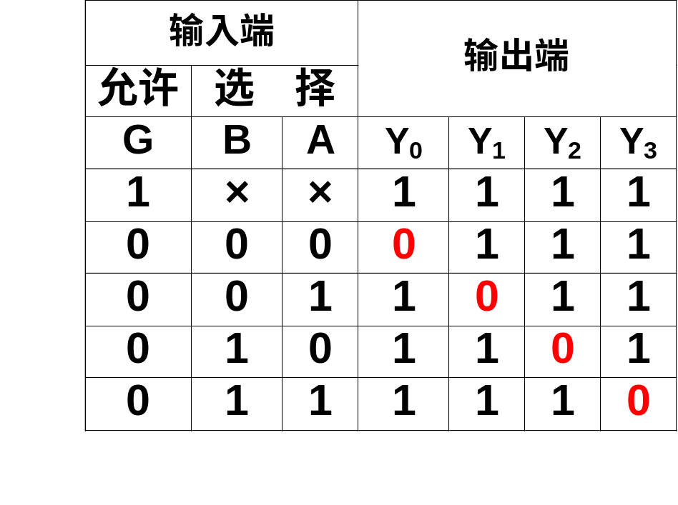
各芯片的地址范围分析：
逻辑真值表
1G
1A
1B
1Y₀
1Y₁
1Y₂
1Y₃
GND
1 16
2 15
3 14
4 13
5 12
6 11
7 10
8 9
Vcc
2G
2A
2B
2Y₀
2Y₁
2Y₂
2Y₃
74 LS139
2－4译码器芯片
B：A15 A：A14

Slide 41
各芯片的地址范围
A
A
A
1
3
～
A
0
地址范围
15
14
0
0
0
～
0
0
000H
（
首地址
）
1
＃
27128
0
0
┋
┋
0
0
1
～
1
3
FFFH
（
末地址
）
0
1
0
～
0
4000H
（
首地址
）
2
＃
27128
0
1
┋
┋
0
1
1
～
1
7FFFH
（
末地址
）
1
0
0
～
0
8000H
（
首地址
）
＃
3
27128
1
0
┋
┋
1
0
1
～
1
0BFFFH
（
末地址
）
1
1
0
～
0
0C000H
（
首地址
）
4
＃
27128
1
1
┋
┋
1
1
1
～
1
0FFFFH
（
末地址
）

Slide 42
常用译码芯片：2-4译码器、3-8译码器
3-8译码器芯片：
A
B
C
G_{2A}
G_{2B}
G
Y₇
GND
1 16
2 15
3 14
4 13
5 12
6 11
7 10
8 9
Vcc
Y₀
Y₁
Y₂
Y₃
Y₄
Y₅
Y₆
74LS138
当G_{2A}G_{2B}G=001时，芯片被使能。

Slide 43
全译码法的特点：
①每块芯片的地址范围是惟一的，每个的地址与每个单元一一对应，不存在地址重叠问题；
②各芯片间的地址是连续的，寻址空间得到充分利用；
③需要专门的译码芯片。

Slide 44
部分译码法
将片内寻址线以外的高位地址总线的一部分接译码器的输入端，译码器的输出作为片选信号。
采用部分译码法会产生地址重叠现象

Slide 45
部分译码法举例：
例6：设CPU地址空间为1M（A₁₉~A₀)。用四片27128（16K×8）组成64K×8的系统主存。
D₇～D₀
A₁₃～A₀
D₇～D₀ A₁₃～A₀
27128(1#)
OE CE
D₇～D₀ A₁₃～A₀
27128(2#)
OE CE
D₇～D₀ A₁₃～A₀
27128(3#)
OE CE
D₇～D₀ A₁₃～A₀
27128(4#)
OE CE
RD
Y₀
Y₁
Y₂
A₁₄
A₁₅
2–4
译码器
A₁₅A₁₄=00
A₁₅A₁₄=01
A₁₅A₁₄=10
Y₃
0
EN
A₁₅A₁₄=11

Slide 46
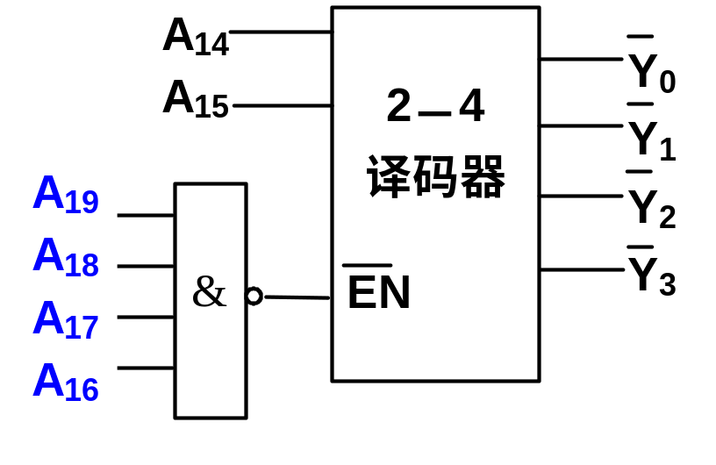
为消除地址重叠现象，可采用全译码法对地址范围进行限制，即将剩余未参与译码的高位地址线也接入电路，接线方法如下图所示

Slide 47
组合逻辑电路设计法
以门电路做为基本元件，采用组合逻辑电路设计方法设计片选信号的译码逻辑电路。片内寻址未用到的高位地址线做为逻辑电路的输入信号，片选信号做为逻辑电路的输出信号。
组合逻辑电路设计法举例：
例7（同例5）： 设CPU地址空间为64K（A₁₅~A₀ )。用四片27128（16K×8）组成64K×8的系统主存。

Slide 48
D₇～D₀ A₁₃～A₀
27128(1#)
OE CE
D₇～D₀ A₁₃～A₀
27128(2#)
OE CE
D₇～D₀ A₁₃～A₀
27128(3#)
OE CE
D₇～D₀ A₁₃～A₀
27128(4#)
OE CE
RD
Y₀
Y₁
Y₂
Y₃
A₁₅A₁₄=00
A₁₅A₁₄=01
A₁₅A₁₄=10
A₁₅A₁₄=11
≥1
≥1
≥1
&
1
1
A₁₅ A₁₄
A₁₅ A₁₄
A₁₅ A₁₄
A₁₅ A₁₄

Slide 49
注意：
在对存储器进行字扩展时，既可采用全译码法，也可采用组合逻辑电路设计法来产生片选信号。
设计译码电路时，为了不产生地址重叠现象，应使所有片内寻址线未用到的所有高位地址线都参与寻址。

Slide 50
设计举例
例1：8088CPU组成的最小系统需要32 KB的ROM，地址范围安排在18000H～1FFFFH,需要64 KB的RAM，其地址范围安排为00000H～0FFFFH。ROM选用芯片EPROM 27256，RAM选用芯片SRAM 62256，画出系统连接图。
分析与设计：
①采用74LS373作为地址锁存器，74LS245作为数据收发器。

Slide 51
IO/M
ALE
A₁₉～A₈
8088CPU
AD₇～AD₀
DT/R
RD WR DEN
G
地址锁存器
74LS373×3
A₁₉～A₀
数据收发器
74LS245
DIR
G
D₇～D₀

Slide 52
②SRAM62256与EPROM27256的容量都是
32 K×8，片内地址线均为15根（A₁₄~A₀)；
ROM：要求容量32K×8，需要一片27256；
RAM：要求容量64 K ×8，需要二片62256；
③连接相应的数据总线。
④连接相应的控制总线（读/写控制）。
A₁₄～A₀ CE₁
27256
OE D₇～D₀
A₁₄～A₀ CE₂
1# 62256
WE OE D₇～D₀
A₁₄～A₀ CE₃
2#62256
WE OE D₇～D₀
RD
WR
D₇～D₀

Slide 53
⑤地址总线的连接
8088地址总线宽度为20位（A₁₉~A₀），其低15位（A₁₄~A₀）直接与存储芯片的地址线连接，用于片内译码；
剩余5条高位地址线（A₁₉～A₁₅）
接至译码电路，用于产生片选信号。
IO/M
译码电路
A₁₉～A₁₅
A₁₄～A₀
A₁₄～A₀ CE₁
27256
OE D₇～D₀
A₁₄～A₀ CE₂
1# 62256
WE OE D₇～D₀
A₁₄～A₀ CE₃
2#62256
WE OE D₇～D₀
RD
WR
D₇～D₀

Slide 54
⑥译码电路设计
根据最小系统要求的物理地址范围，写出各芯片地址范围的二进制编码，其为译码逻辑电路的设计（其实质即是将相应二进制编码转换为逻辑电路）依据。

Slide 55
各芯片地址范围的二进制编码
芯片 | 地址范围 | A₁₉ | A₁₈ | A₁₇ | A₁₆ | A₁₅ | A₁₄~ A₀ | CE₁ | CE₂ | CE₃
27256 | 18000H ┋ 1FFFFH | 0 | 0 | 0 | 1 | 1 | 0 ~ 0 ┋ 1 ~ 1 | 0 | 1 | 1
1＃ 62256 | 00000H ┋ 07FFFH | 0 | 0 | 0 | 0 | 0 | 0 ~ 0 ┋ 1 ~ 1 | 1 | 0 | 1
2＃ 62256 | 08000H ┋ 0FFFFH | 0 | 0 | 0 | 0 | 1 | 0 ~ 0 ┋ 1 ~ 1 | 1 | 1 | 0
分析地址范围的二进制编码，设计译码电路；

Slide 56
用74LS138芯片实现的一种全译码电路：
IO/M
G
G_{2A}
G_{2B}
74LS138
C
B
A
至1#62256 CE₂
Y₀
A₁₉
至2#62256 CE₃
A₁₈
Y₁
A₁₇
A₁₆
至27256 CE₁
Y₃
A₁₅

Slide 57
由门电路组成的一种全译码电路：
IO/M
≥1
A₁₉
A₁₈
A₁₇
A₁₆
A₁₅
≥1
至1#62256 CE₂
IO/M
A₁₉
A₁₈
A₁₇
至27256 CE₁
A₁₆
A₁₅
1
1
IO/M
≥1
A₁₉
A₁₈
A₁₇
A₁₆
至2#62256 CE₃
A₁₅
1

Slide 58
整个系统的连接图（略）

Slide 59
例2：8088CPU组成的最小系统需要32 KB的ROM，地址范围安排在F8000H～FFFFFH,需要64 KB的RAM，其地址范围安排为00000H～0FFFFH。ROM选用芯片EPROM 27256，RAM选用芯片SRAM 62256，画出系统连接图。

Slide 60
地址范围的二进制编码
芯片 | 地址范围 | A₁₉ | A₁₈ | A₁₇ | A₁₆ | A₁₅ | A₁₄~ A₀ | CE₁ | CE₂ | CE₃
27256 | F8000H ┋ FFFFFH | 1 | 1 | 1 | 1 | 1 | 0 ~ 0 ┋ 1 ~ 1 | 0 | 1 | 1
1＃ 62256 | 00000H ┋ 07FFFH | 0 | 0 | 0 | 0 | 0 | 0 ~ 0 ┋ 1 ~ 1 | 1 | 0 | 1
2＃ 62256 | 08000H ┋ 0FFFFH | 0 | 0 | 0 | 0 | 1 | 0 ~ 0 ┋ 1 ~ 1 | 1 | 1 | 0

Slide 61
用一片74LS138芯片实现的一种全译码电路
IO/M
1
G
G_{2A}
G_{2B}
74LS138
C
B
A
至1#62256 CE
A₁₉
Y₀
⊕
A₁₈
至2#62256 CE
A₁₇
Y₁
⊕
A₁₆
Y₇
至27256 CE
A₁₅

Slide 62
由门电路组成的一种译码电路：
IO/M
≥1
A₁₉
A₁₈
A₁₇
A₁₆
A₁₅
至1#62256 CE₂
IO/M
1
&
A₁₉
A₁₈
A₁₇
A₁₆
A₁₅
至27256 CE₁
IO/M
≥1
A₁₉
A₁₈
A₁₇
A₁₆
至2#62256 CE₃
A₁₅
1

Slide 63
最小模式下主存与8086CPU的连接
ALE
BHE
地址
锁存器
8282X3
地址总线A₁₉～A₀
A_{19~}A₁₆
多体存储器
AD_{15 ~}AD₀
数据总线D₁₅～D₀
8086
数据
收发器
8286x2
DEN
DT/R
RD
WR
M/IO
控制总线

Slide 64
三、 双体存储器的扩展
设计时的注意事项：
奇地址库与偶地址库的连接方法：采用位扩展方法将两片字节型的存储芯片扩展为字存储器。同时，由体选信号和高位地址线通过译码电路产生奇、偶地址库的片选信号，用以实现奇地址字节、偶地址字节或字的操作。
片内地址总线的连接只从A₁开始考虑，A₀单独引出，与BHE一起，共同作为体选信号，用于选择奇地址库与偶地址库。

Slide 65
设计举例
例：8086 CPU组成的最小模式系统需要16 K字的ROM，其地址范围为F8000H～FFFFFH，需要16 K字的RAM，其地址范围为00000H～07FFFH，ROM选用芯片2764，RAM选用芯片6264，画出系统连接图。
分析及设计：
①采用8282作为地址锁存器，8286作为数据收发器。

Slide 66
M/IO
RD
WR
ALE
BHE
8086 CPU
A₁₉～A₁₆
AD₁₅～AD₀
DT/R
MN/MX DEN
STB
AB
A₁₉～A₀
地址锁存器
8282×3
BHE
      OE
数据收发器
DB
D₁₅～D₀
T
8286×2
OE
+5V

Slide 67
② 2764与6264的容量都是8 K×8，片内地址线有13条(A₁₂～A₀)；
ROM和RAM均要求：8 K×8 →16K字(等同于32K×8), 故需要四片2764 、四片6264 ,每两片组成8K字的存储器(一片为偶地址库,一片为奇地址库)；
可分为ROM和RAM两个子系统分别进行设计。
③连接相应的数据总线。
④连接相应的控制总线（读/写控制）。

Slide 68
ROM子系统数据线、片内寻址线和读控制信号的连接：
D₁₅₋₈
D₇₋₀
A₁₃₋₁
D₇₋₀ A₁₂₋₀
D₇₋₀ A₁₂₋₀
D₇₋₀ A₁₂₋₀
D₇₋₀ A₁₂₋₀
1#2764
1#2764
3#2764
4#2764
OE CE1
OE CE2
OE CE3
OE CE4
RD
偶地址库 奇地址库 偶地址库 奇地址库
CS1
CS2
CS3
CS4

Slide 69
RAM子系统数据线、片内寻址线和读控制信号的连接：
D₁₅₋₈
D₇₋₀
A₁₃~A₁
D₇₋₀ A₁₂₋₀
D₇₋₀ A₁₂₋₀
D₇₋₀ A₁₂₋₀
D₇₋₀ A₁₂₋₀
1#6264
2#6264
3#6264
4#6264
OE CE2
OE CE1
WE
OE CE3
WE
WE
OE CE4
WE
RD
WR
偶地址库 奇地址库 偶地址库 奇地址库
CS5
CS6
CS7
CS8

Slide 70
③译码电路设计：
8086地址总线宽度为20位，A₁₃～A₁位用于芯片内部存储单元选择译码，直接与存储芯片连接；
用于片选的地址线共有6条（A₁₉～A₁₄）,同时还需考虑奇地址、偶地址库的选择，设计译码控制逻辑的依据就是物理地址的二进制编码（其实质即是将相应二进制编码转换为逻辑电路）。
分析地址范围的二进制编码，设计译码控制逻辑。

Slide 71

ROM子系统译码电路设计：
地址空间
A₁₉ A₁₈ A₁₇ A₁₆ A₁₅ A₁₄ A₁₃～ A₁ A₀
1 1 1 1 1 0
0F8000H
0 ～ 0
1 ～ 1
0FBFFFH
0FC000H
0 ～ 0
1 ～ 1
1 1 1 1 1 1
0FFFFFH
A₀=0时选择偶地址库
CS_{1、}CS₃有效
＝0时选择奇地址库
CS_{2、}CS₄有效

Slide 72
一种可能的译码电路设计如下图:
M/IO
A₁₉
A₁₈
A₁₇
A₁₆
A₁₅
&
至0F8000H～0FBFFFH偶地址库
A₀
≥1
CS1
至0F8000H～0FBFFFH奇地址库
BHE
≥1
CS2
&
1
A₀
至0FC000H～0FFFFFH偶地址库
A₁₄
≥1
CS3
&
≥1
CS4
至0FC000H～0FFFFFH奇地址库
BHE

Slide 73
RAM子系统译码电路设计：
地址空间 A₁₉ A₁₈ A₁₇ A₁₆ A₁₅ A₁₄ A₁₃～ A₀
0 0 0 0 0 0
0 ～ 0
1 ～ 1
00000H～03FFFH
0 ～ 0
1 ～ 1
0 0 0 0 0 1
04000H～07FFFH
A₀=0时选择低位库
译码电
路设计
依据
A₀=1( ＝0)时选择高位库

Slide 74
一种可能的译码电路设计如下图:
M/IO
1
≥1
A₁₉
A₁₈
A₁₇
A₁₆
A₁₅
CS5
至00000H～03FFFH低位库
A₀
≥1
BHE
≥1
CS6
至00000H～03FFFH高位库
≥1
A₀
CS7
至04000H～07FFFH低位库
A₁₄
≥1
≥1
1
CS8
至04000H～07FFFH高位库
BHE
≥1

